Slide 1
CEO VS.CHO
靳问
职空间
May 7th, 2013

Slide 2
今日议题
人才是企业竞争的第一战场
如何找到你的创业合伙人
突破早期创业的人才瓶颈
组织架构
案例分享《如何打造快速成长期的合格团队》
招聘创业团队你一定要问的面试问题

Slide 3
人才是企业竞争的第一战场
要亲自三顾茅庐去找人,好的老板至少把20%时间放在招聘上
要试图雇比自己更优秀的人 ,最好是在某些方面比你优秀的人
每雇一新人,就试着把团队平均水平提高
别让你的中高层管理者有机会隐藏他们团队的人才,优秀的人是属于公司的
李开复

Slide 4
如何找到你的创业合伙人
创业是团队的成功
合伙人关键字: 价值观 互补 共同经历 两个
“ 你和你的合伙人应该各有分工，各有所长，最好一个负责产品，一个负责营销。最好的产品开发者可以开发出模型甚至整个产品，而最好的销售者不仅可以把产品卖出去，而且还可以和合作者、投资者和雇员有很好的交流。”
合伙人的选才标准
-高智商、充沛精力和健全人格的优秀人才
-能够平等沟通,擅长挑战和被挑战
-有长期承诺

Slide 5
如何找到你的创业合伙人
熟人推荐
定向挖角
借助孵化器，天使和投资人的资源
没有合伙人怎么办…

Slide 6
突破早期创业的人才瓶颈
找到最初的10-20 个人
养成持续面试的良好习惯
专才还是多面手
善于利用外部资源
成本意识
关于人才 - 执着但不固执
Aspirations
Assets
Market Realities

Slide 7
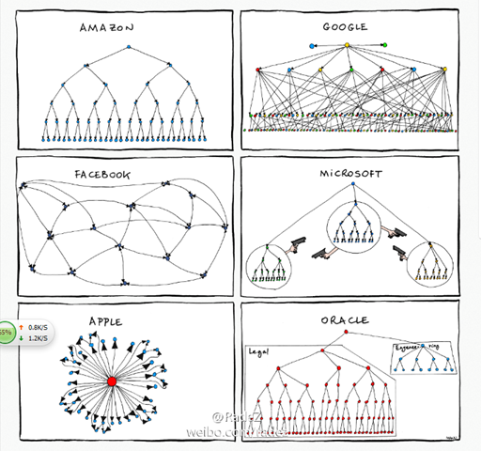
组 织 架 构

Slide 8
早期创业团队的组织架构
以产品为导向的创业，你不需要完整的组织架构
打造“小而美”的游击队
找最合适的人，而不是最牛的人
创始团队的核心决策权
设定团队目标，阶段性推进，不要铺地毯。

Slide 9
快速成长期创业团队的组织架构
明确公司的战略层/管理层/执行层
组织架构永远要围绕业务发展
时刻保持对人才的好奇心
何时开始聘请职业经理人？
何时开始设立人力资源部？
有效使用期权激励政策

Slide 10
案例分享
力美广告
CTO
梁信屏
北京力美广告有限公司CTO;前百度凤巢核心技术，谷歌Adsense负责人；加利福尼亚大学计算机科学理学士，斯坦福大学博士;
《如何打造快速成长期的合格团队》

Slide 11
招聘创业团队你一定要问的面试问题
Passion
- 对XXX模式你怎么看？为什么这种模式可以成功/失败？
- 如果你创业，会选择什么方向？
- 我们正研发XXX的新产品，能听听你在这方面的建议吗？
- 讲讲你在上一家公司主导或者参与的一个创新项目。结果如何？
Learning Ability
- 对于我们的行业/公司，你了解多少？
- 如果从XXX做起，你觉得自已合适吗？会做什么让自己尽快适应？
- 留作业

Slide 12
招聘创业团队你一定要问的面试问题
Problem Solving
- 在团队中会有同事寻求你的帮助吗？通常是什么事情？
- 你提到的上一家公司的XXX情况，我们也有类似事情，你觉得如何解决比较好？
Facing Challenge
- 我们需要一个个性很tough的人，你觉得你是这样的人吗？
- 这是我们的数据，这是竞争对手的数据，三个月的时间，你能做些什么来拉近距离。

Slide 13
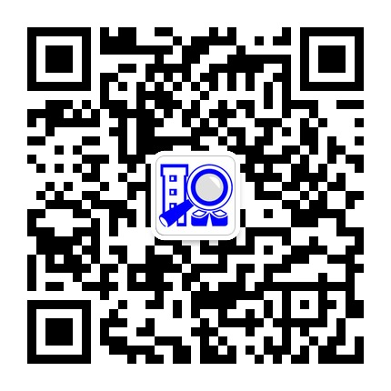
Questions？
微博：＠靳问Michelle
好的CEO一定是最好的CHO

